Slide 1
Капитал культуры как ресурс профессионального развития государственных гражданских служащих
Арсеньева Т.И.
профессор
кафедра социально-правовых дисциплин

Slide 2
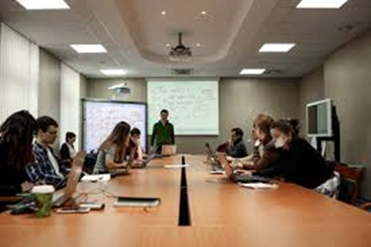
Сегодня в мире происходит перенос центра тяжести экономического развития с материальных сфер производства на наукоемкие и высокотехнологичные сферы.
Бурный рост информационного сектора экономики определяется долей суммарного рабочего времени, затрачиваемого на работу с информацией.
Во многих развитых странах мира таким видом деятельности занято до 65% трудоспособного населения, и наблюдается тенденция к неуклонному росту.

Slide 3
В конце XX- начале XXI века изменилось понятие конкурентоспособности.
Конкурентоспособность национальных экономик оценивается теперь через качество рабочей силы, то есть через «человеческий капитал».
Одной из специфических особенностей человеческого капитала является его неликвидность как актива вследствие неотделимости от личности.
.

Slide 4
Четыре основных компонента человеческого капитала
капитал здоровья
капитал образования
социально-психологический капитал
капитал культуры
1 и 2 – изнашиваются со временем
3 и 4 - неисчерпаемы

Slide 5
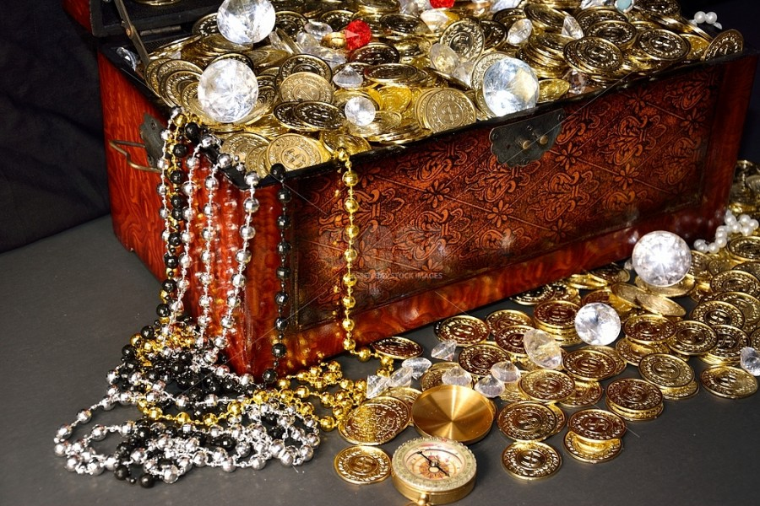
Как известно, мотивация и система ценностей, опирающиеся на культуру, способны к позитивному накоплению.
Важнейшее условие данного явления – ни собственно культура, ни ее глубинные пласты не должны подвергаться насильственному внешнему разрушению.

Slide 6
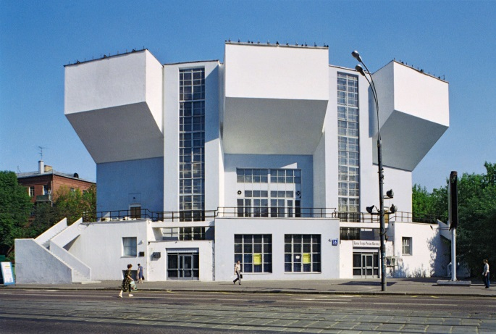
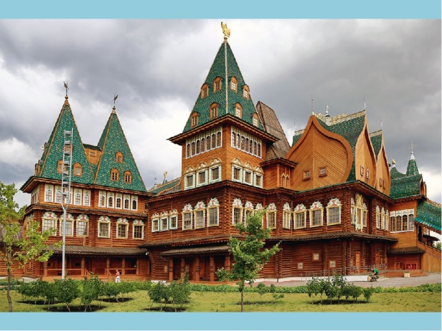
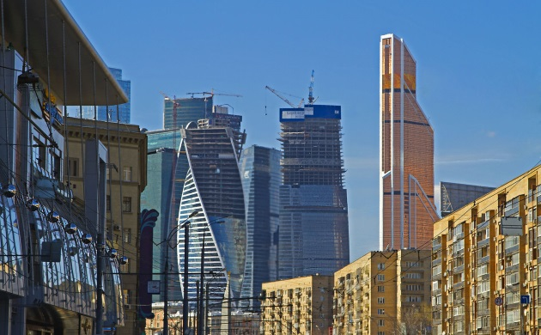
Культура -
это не только системная совокупность материальных и духовных ценностей, а и социально выработанный способ ведения деятельности

Slide 7
«Основы государственной культурной политики»
Указ Президента Российской Федерации от 24.12.2014 г. № 808 «Об утверждении Основ государственной культурной политики»
«Стратегия государственной культурной политики до 2030 года»
Распоряжение Правительства РФ от 29.02.2016
№ 326-р «Об утверждении Стратегии государственной культурной политики на период до 2030 года»

Slide 8
Положения «Основ…» и «Стратегии…» свидетельствуют, что высшая власть в стране:
признает на государственном уровне Россию страной величайшей культуры, неисчерпаемого многовекового культурного наследия и творческого потенциала, и впервые возводит культуру в ранг национальных приоритетов
в управленческом смысле нормативно приравнивает культуру к одному из важнейших параметров роста качества жизни
признает культуру сферой ресурсов для осуществления выхода страны на путь прорывного развития в условиях новых вызовов

Slide 9
В «Основах государственной культурной политики» недвусмысленно подчеркнуто, что в недавнем прошлом в нашей стране практически отсутствовали планомерные и последовательные инвестиции в человека для качественного обновления личности.
Результат – практически возникшая угроза национального гуманитарного кризиса.

Slide 10
Наиболее опасные признаки и угрозы гуманитарного кризиса:
девальвация традиционных ценностей и ценностных ориентиров
общее снижение интеллектуального и культурного уровня общества
искажение исторической памяти
атомизация и разрыв традиционных социальных связей
усиление агрессии, нетерпимости, асоциального поведения прежде всего в подростковой и молодежной среде и т.п.
.

Slide 11
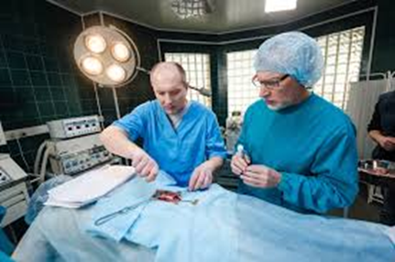
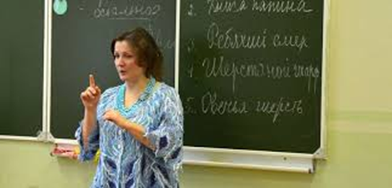
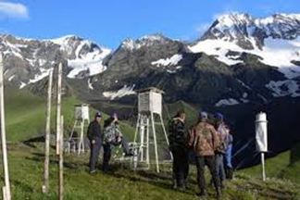
«Стратегия государственной культурной политики до 2030 года» отводит культуре ведущую роль в формировании человеческого капитала, создающего экономику знаний.
Информационное общество – это общество, ядром которого является образованный человек с развитым интеллектом и высоким уровнем культуры.

Slide 12
Государственная культурная политика будет реализована с позиций системного подхода:
развитие собственно сферы культуры
развитие образования
развитие межнациональных отношений, международное культурное и гуманитарное сотрудничество
развитие детского и молодежного движения, формирование единого информационного пространства страны в целях просвещения, воспитания и самовоспитания граждан
…

Slide 13
Кроме того:
Поскольку масштабная задача укрепления единства российского общества через приоритет культуры ставится впервые в новейшей истории, единичные акты не приведут к достижению поставленных целей
Использование культуры как приоритетного ресурса государственного управления возможно лишь при том условии, что система управления процессами культурного развития должна быть создана на новых принципах

Slide 14
Адекватные элементы и процессы имеющейся системы управления необходимо встроить в новую систему управления для реализации и мониторингу достижения целей государственной культурной политики по разработанным критериям.
В «Стратегии…» обозначен один из факторов, препятствующих реализации поставленных задач в сфере управления - действующие документы стратегического планирования РФ не в полной мере учитывают стратегическую значимость потенциала культуры

Slide 15
Капитал культуры как ресурс профессионального развития государственных гражданских служащих
СПАСИБО ЗА ВНИМАНИЕ!
Арсеньева Т.И.

